Slide 1


Defensa Hito 2 - Caso de uso: Epidemia Corona Virus
Estudiante: Jhelson carrillo ortega

Slide 2
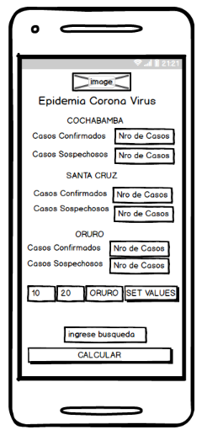
Caso de Uso: Epidemia corona virus
Dado el contexto social de nuestro planeta que va atravesando por este virus viral se toma como caso de uso para la presente defensa correspondiente al hito 2.
Debe generar un aplicación que permita saber en que ciudad se tiene mas casos confirmados o la cantidad de mas casos sospechosos.
Para poder dar solución a este problema se debe de utilizar el lenguaje JAVA utilizando el manejo de eventos, diseño XML y las buenas practicas de desarrollo.

Slide 3
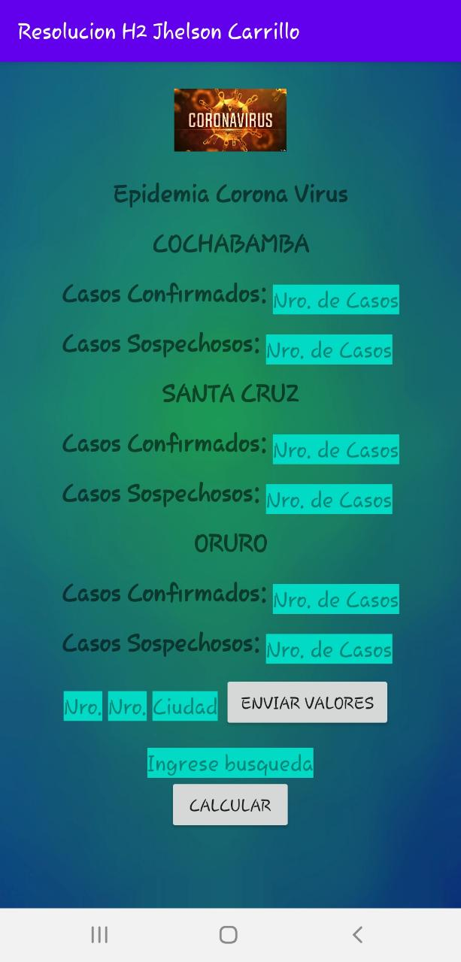
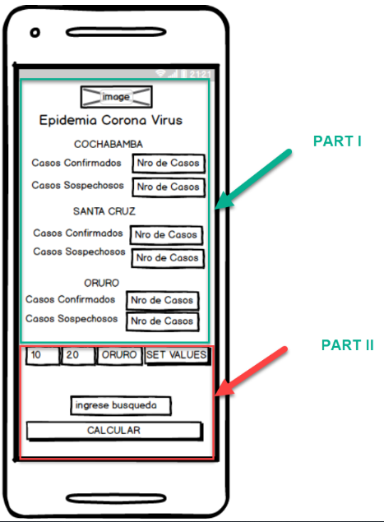
Pregunta 1-2: Diseñar e implementar la aplicacion. (.java - .xml) PART I – II
Para esta parte del diseño, se utilizo varios Linear Layout, de tal modo que el diseño quede como el ejemplo mostrado.
Se puede ver el ejemplo de diseño de la aplicación y a su lado el diseño final del desarrollo.

Slide 4
Para llegar a realizar el diseño de la parte 1 de la aplicación, se usaron 2 imágenes una para el fondo de pantalla y el otro para la cabecera de la aplicación que muestra una imagen del corona virus.
A continuación se muestrara todo el código del activity_main.xml para la parte del diseño.
<?xml version="1.0" encoding="utf-8"?>
<LinearLayout xmlns:android="http://schemas.android.com/apk/res/android"
xmlns:app="http://schemas.android.com/apk/res-auto"
xmlns:tools="http://schemas.android.com/tools"
android:layout_width="match_parent"
android:layout_height="match_parent"
android:background="@drawable/fondo"
android:orientation="vertical"
tools:context=".MainActivity">
<LinearLayout
android:layout_width="match_parent"
android:layout_height="wrap_content"
android:orientation="vertical"
android:padding="2dp"
android:gravity="center"
>
<ImageView
android:layout_width="100dp"
android:layout_height="100dp"
android:src="@drawable/coronavirus"
/>
<TextView
android:id="@+id/tv1"
android:layout_width="wrap_content"
android:layout_height="wrap_content"
android:text="@string/virus"
android:layout_marginBottom="15dp"
android:textSize="20sp"
android:textStyle="bold"
/>

Slide 5
<TextView
android:id="@+id/tvCocha"
android:layout_width="wrap_content"
android:layout_height="wrap_content"
android:text="@string/cocha"
android:layout_marginBottom="15dp"
android:textSize="20sp"
android:textStyle="bold"
/>
<LinearLayout
android:layout_width="wrap_content"
android:layout_height="wrap_content"
android:orientation="vertical"
>
<LinearLayout
android:layout_width="wrap_content"
android:layout_height="wrap_content"
android:orientation="horizontal">
<TextView
android:id="@+id/tvCCocha"
android:layout_width="wrap_content"
android:layout_height="wrap_content"
android:text="Casos Confirmados: "
android:layout_marginBottom="15dp"
android:textSize="20sp"
android:textStyle="bold"
/>
<EditText
android:id="@+id/etCasosCC"
android:layout_width="wrap_content"
android:layout_height="wrap_content"
android:layout_marginTop="5dp"
android:background="@color/colorAccent"
android:hint="@string/casosC"
/>
</LinearLayout>
<LinearLayout
android:layout_width="wrap_content"
android:layout_height="wrap_content"
android:orientation="horizontal"
>
<LinearLayout
android:layout_width="wrap_content"
android:layout_height="wrap_content"
android:orientation="horizontal">

Slide 6
<TextView
android:id="@+id/tvSCocha"
android:layout_width="wrap_content"
android:layout_height="wrap_content"
android:text="Casos Confirmados: "
android:layout_marginBottom="15dp"
android:textSize="20sp"
android:textStyle="bold"
/>
<EditText
android:id="@+id/etCasosSC"
android:layout_width="wrap_content"
android:layout_height="wrap_content"
android:layout_marginTop="5dp"
android:background="@color/colorAccent"
android:hint="@string/casosSC"
/>
</LinearLayout>
</LinearLayout>
</LinearLayout>
<TextView
android:id="@+id/tvSanta"
android:layout_width="wrap_content"
android:layout_height="wrap_content"
android:text="@string/santa"
android:layout_marginBottom="15dp"
android:textSize="20sp"
android:textStyle="bold"
/>
<LinearLayout
android:layout_width="wrap_content"
android:layout_height="wrap_content"
android:orientation="vertical"
>
<LinearLayout
android:layout_width="wrap_content"
android:layout_height="wrap_content"
android:orientation="horizontal">

Slide 7
<TextView
android:id="@+id/tvCSC"
android:layout_width="wrap_content"
android:layout_height="wrap_content"
android:text="Casos Confirmados: "
android:layout_marginBottom="15dp"
android:textSize="20sp"
android:textStyle="bold"
/>
<EditText
android:id="@+id/etCasosCSC"
android:layout_width="wrap_content"
android:layout_height="wrap_content"
android:layout_marginTop="5dp"
android:background="@color/colorAccent"
android:hint="@string/casosC"
/>
</LinearLayout>
<LinearLayout
android:layout_width="wrap_content"
android:layout_height="wrap_content"
android:orientation="horizontal"
>
<LinearLayout
android:layout_width="wrap_content"
android:layout_height="wrap_content"
android:orientation="horizontal">
<TextView
android:id="@+id/tvSSC"
android:layout_width="wrap_content"
android:layout_height="wrap_content"
android:text="Casos Confirmados: "
android:layout_marginBottom="15dp"
android:textSize="20sp"
android:textStyle="bold"
/>

Slide 8
<EditText
android:id="@+id/etCasosSSC"
android:layout_width="wrap_content"
android:layout_height="wrap_content"
android:layout_marginTop="5dp"
android:background="@color/colorAccent"
android:hint="@string/casosSC"
/>
</LinearLayout>
</LinearLayout>
</LinearLayout>
<TextView
android:id="@+id/tvOruro"
android:layout_width="wrap_content"
android:layout_height="wrap_content"
android:text="@string/oruro"
android:layout_marginBottom="15dp"
android:textSize="20sp"
android:textStyle="bold"
/>
<LinearLayout
android:layout_width="wrap_content"
android:layout_height="wrap_content"
android:orientation="vertical"
>
<LinearLayout
android:layout_width="wrap_content"
android:layout_height="wrap_content"
android:orientation="horizontal">
<TextView
android:id="@+id/tvCO"
android:layout_width="wrap_content"
android:layout_height="wrap_content"
android:text="Casos Confirmados: "
android:layout_marginBottom="15dp"
android:textSize="20sp"
android:textStyle="bold"
/>

Slide 9
<EditText
android:id="@+id/etCasosCO"
android:layout_width="wrap_content"
android:layout_height="wrap_content"
android:layout_marginTop="5dp"
android:background="@color/colorAccent"
android:hint="@string/casosC"
/>
</LinearLayout>
<LinearLayout
android:layout_width="wrap_content"
android:layout_height="wrap_content"
android:orientation="horizontal"
>
<TextView
android:id="@+id/tv4"
android:layout_width="wrap_content"
android:layout_height="wrap_content"
android:text="Casos Confirmados: "
android:layout_marginBottom="15dp"
android:textSize="20sp"
android:textStyle="bold"
/>
<EditText
android:id="@+id/etCasosSO"
android:layout_width="wrap_content"
android:layout_height="wrap_content"
android:layout_marginTop="5dp"
android:background="@color/colorAccent"
android:hint="@string/casosSC"
/>
</LinearLayout>
</LinearLayout>
<LinearLayout
android:layout_width="wrap_content"
android:layout_height="wrap_content"
android:orientation="horizontal"
>

Slide 10
<EditText
android:id="@+id/etConfirmados"
android:layout_width="wrap_content"
android:layout_height="wrap_content"
android:layout_marginTop="5dp"
android:background="@color/colorAccent"
android:hint="@string/nro1"
android:layout_marginRight="5dp"
/>
<EditText
android:id="@+id/etSospechosos"
android:layout_width="wrap_content"
android:layout_height="wrap_content"
android:layout_marginTop="5dp"
android:background="@color/colorAccent"
android:hint="@string/nro2"
android:layout_marginRight="5dp"
/>
<EditText
android:id="@+id/etCiudad"
android:layout_width="wrap_content"
android:layout_height="wrap_content"
android:layout_marginTop="5dp"
android:background="@color/colorAccent"
android:hint="@string/ciudad"
android:layout_marginRight="5dp"
/>
<Button
android:id="@+id/btnEnviar"
android:layout_width="150dp"
android:layout_height="wrap_content"
android:text="@string/enviarVa"
android:layout_marginRight="5dp"
/>
</LinearLayout>
</LinearLayout>

Slide 11
Todo este código forma parte del .xml, en este código se insertan 2 imágenes las cuales se mencionaron anteriormente, en el presente código se definen los “id” de los EditText, Button, TextView, para luego trabajar con esos nombres en el .java
<LinearLayout
android:layout_width="match_parent"
android:layout_height="wrap_content"
android:orientation="vertical"
android:gravity="center"
android:padding="10dp"
>
<EditText
android:id="@+id/etNum2"
android:layout_width="wrap_content"
android:layout_height="wrap_content"
android:layout_marginTop="5dp"
android:background="@color/colorAccent"
android:hint="@string/busqueda"
/>
<Button
android:id="@+id/btnBuscar"
android:layout_width="110dp"
android:layout_height="wrap_content"
android:text="@string/buscar"
/>
</LinearLayout>
</LinearLayout>

Slide 12
A continuación se muestra el código que va en el string:
En el string se definen nombres o palabras que se quieren mostrar con variables
<resources>
<string name="app_name">Resolucion H2 Jhelson Carrillo</string>
<string name="virus">Epidemia Corona Virus</string>
<string name="busqueda">Ingrese busqueda</string>
<string name="buscar">CALCULAR</string>
<string name="cocha">COCHABAMBA</string>
<string name="santa">SANTA CRUZ</string>
<string name="oruro">ORURO</string>
<string name="casosC">Nro. de Casos</string>
<string name="casosSC">Nro. de Casos</string>
<string name="casosO">Nro. de Casos</string>
<string name="nro1">Nro.</string>
<string name="nro2">Nro.</string>
<string name="ciudad">Ciudad</string>
<string name="enviarVa">Enviar Valores</string>
</resources>

Slide 13
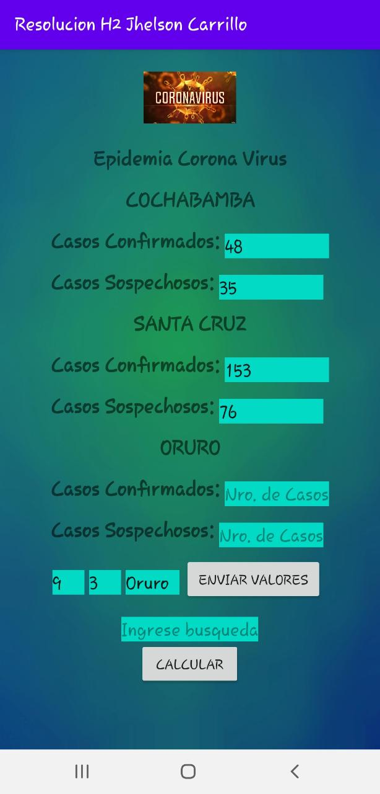
Pregunta 3: Implementar la funcionalidad de Seteo de valores a las ciudades (Contagiados y sospechosos).
En cuanto al seteo de valores, vale decir que el usuario ingresara en los cuadros mostrados el número de casos confirmados y sospechosos, acompañados de la ciudad, posteriormente el usuario debe presionar el botón enviar valores para que estos datos de casos confirmados y sospechosos vayan a la ciudad que corresponden.
A continuación se muestra una captura del resultado del desarrollo.

Slide 14
A continuación se muestra el desarrollo del código en .java
En esta parte de código .java se realiza la declaración de variables “private” de tipo:
EditText: para rescatar los valores ingresados por el usuario.
Button: para realizar acciones con la información obtenida.
String: para almacenar datos de casos y ciudad.
Integer: para obtener información de la ciudad con mayor numero de casos confirmados o sosprechosos.
package com.example.h2jhelsoncarrillo;
import androidx.appcompat.app.AppCompatActivity;
import androidx.core.app.NotificationCompatSideChannelService;
import android.content.Intent;
import android.os.Bundle;
import android.view.View;
import android.widget.Button;
import android.widget.EditText;
import android.widget.Toast;

Slide 15
A continuación se muestra el desarrollo del código en .java
public class MainActivity extends AppCompatActivity implements View.OnClickListener
{
private Button btnenviar, btnbuscar;
private EditText tipocaso,numCCocha, numSCocha, numCSanta, numSSanta, numCOruro, numSOruro, numCConfirmados, numCSospechosos, Ciudad;
private String num1, num2, depto, caso;
private Integer n1,n2,n3;
@Override
protected void onCreate(Bundle savedInstanceState) {
super.onCreate(savedInstanceState);
setContentView(R.layout.activity_main);
initializeVariables();
}

Slide 16
A continuación se muestra el uso de una función para inicializar variables en .java , esto para rescatar la información ingresada por el usuario, acompañado de la función onClick para los botones
public void initializeVariables()
{
numCCocha = findViewById(R.id.etCasosCC);
numSCocha = findViewById(R.id.etCasosSC);
numCSanta = findViewById(R.id.etCasosCSC);
numSSanta = findViewById(R.id.etCasosSSC);
numCOruro = findViewById(R.id.etCasosCO);
numSOruro = findViewById(R.id.etCasosSO);
numCConfirmados = findViewById(R.id.etConfirmados);
numCSospechosos = findViewById(R.id.etSospechosos);
Ciudad = findViewById(R.id.etCiudad);
tipocaso = findViewById(R.id.etNum2);
btnenviar = findViewById(R.id.btnEnviar);
btnenviar.setOnClickListener(this);
btnbuscar= findViewById(R.id.btnBuscar);
btnbuscar.setOnClickListener(this);
}
@Override
public void onClick(View v)
{
switch (v.getId())
{
case R.id.btnEnviar:
setValues();
break;
case R.id.btnBuscar:
mayornumcasos();
break;
}
}

Slide 17
A continuación se muestra el uso de una función para el botón de seteo de valores, según la ciudad ingresada los valores irán donde corresponden
public void setValues()
{
num1 = numCConfirmados.getText().toString();
num2 = numCSospechosos.getText().toString();
depto = Ciudad.getText().toString();
if(depto.equals("Cochabamba"))
{
numCCocha.setText(num1);
numSCocha.setText(num2);
}
else if(depto.equals("Santa Cruz"))
{
numCSanta.setText(num1);
numSSanta.setText(num2);
}
else if(depto.equals("Oruro"))
{
numCOruro.setText(num1);
numSOruro.setText(num2);
}
}

Slide 18
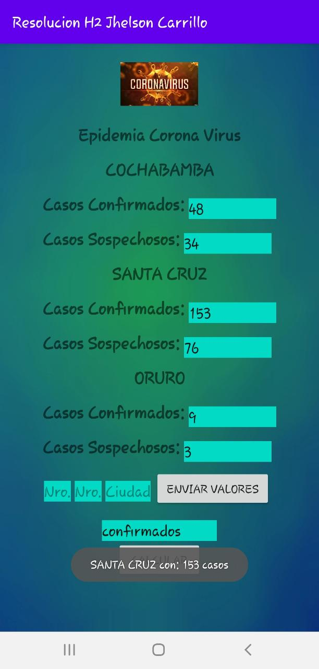
Pregunta 4: Implementar la funcionalidad de el calculo de casos contagiados y sospechosos por ciudad.
En cuanto al botón “Calcular” este nos permite ver cual es la ciudad con mayor numero de casos sospechosos o confirmados de acuerdo a tipo de casos que desee ver el usuario.
A continuación se muestra una captura del resultado de búsqueda.

Slide 19
A continuación se muestra el uso de una función para el botón de calcular, esta función calcula cual es la ciudad con mayor numero de casos confirmados o sospechosos, según el tipo de caso que desee ver el usuario
public void mayornumcasos()
{
caso = tipocaso.getText().toString();
if(caso.equals("confirmados"))
{
n1 = Integer.parseInt(numCCocha.getText().toString());
n2 = Integer.parseInt(numCSanta.getText().toString());
n3 = Integer.parseInt(numCOruro.getText().toString());
}
else if(caso.equals("sospechosos"))
{
n1 = Integer.parseInt(numSCocha.getText().toString());
n2 = Integer.parseInt(numSSanta.getText().toString());
n3 = Integer.parseInt(numSOruro.getText().toString());
}
if(n1 >= n2 && n1 >= n3)
{
Toast.makeText(this.getApplication(), "COCHABAMBA con: " + n1 + " casos", Toast.LENGTH_LONG).show();
}
else if(n2 >= n1 && n2 >= n3)
{
Toast.makeText(this.getApplication(), "SANTA CRUZ con: " + n2 + " casos", Toast.LENGTH_LONG).show();
}
else if(n3 >= n1 && n3 > n2)
{
Toast.makeText(this.getApplication(), "ORURO con: " + n3 + " casos", Toast.LENGTH_LONG).show();
}
}
}

